Slide 1
自然領域教學分享
義盛國小
113.05.02

Slide 2
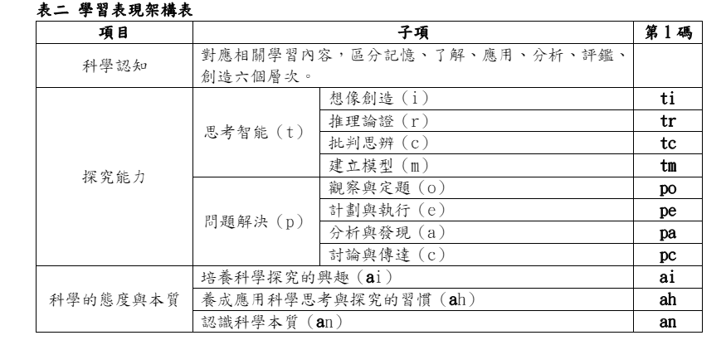

Slide 3
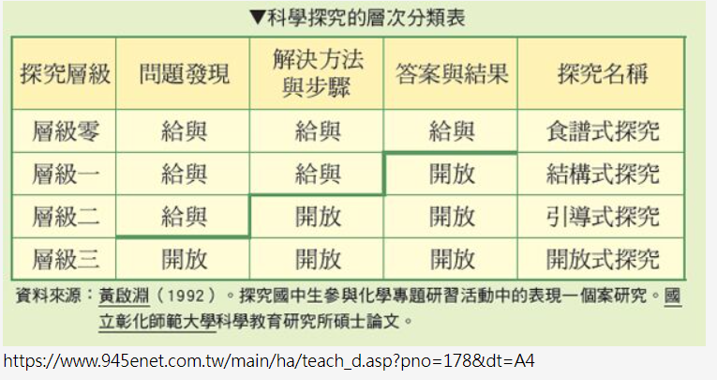

Slide 4

自然一起備

Slide 5
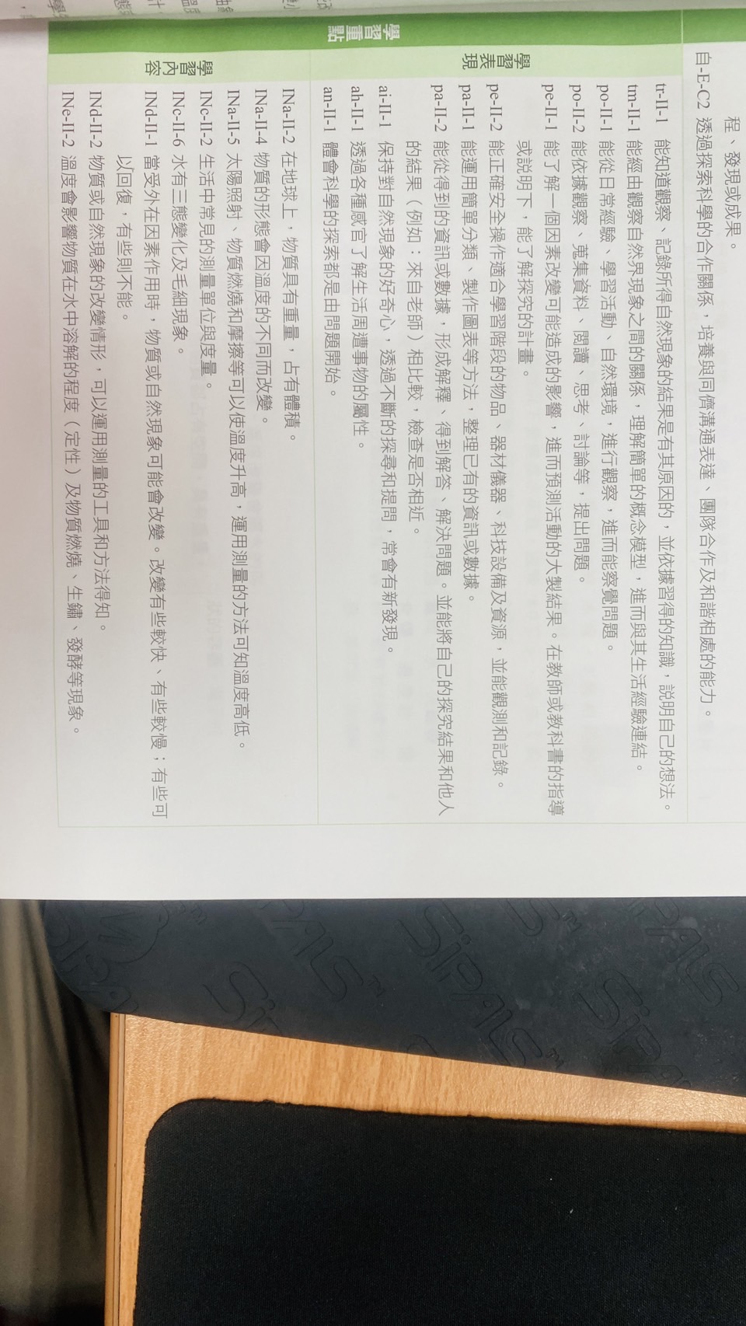
→設計水的三態活動
→蛋、巧克力、爆米花、蠟，怎麼安全的進行實驗?

Slide 6
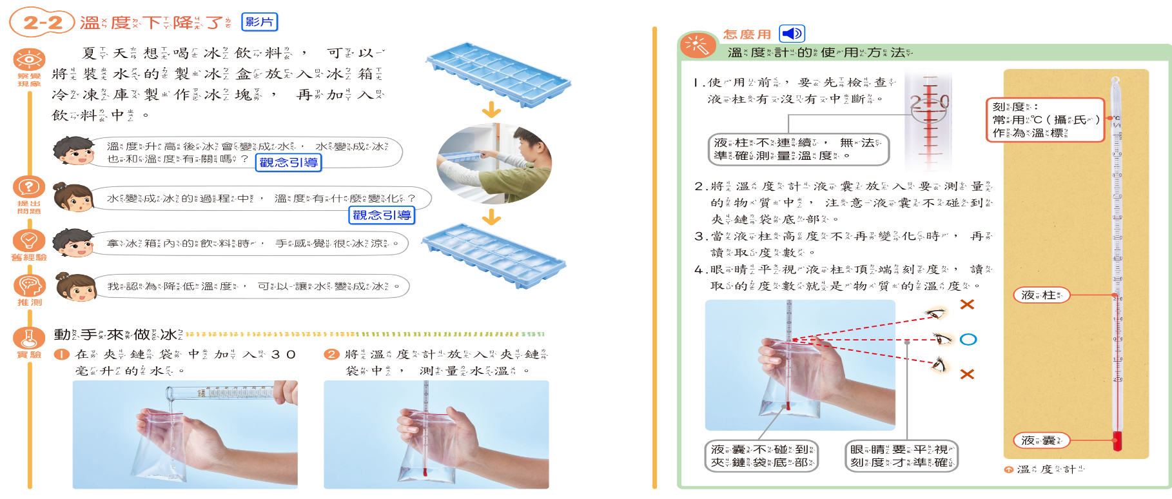
這段文字讓學生知道--
可以降溫製冰
夏天時，炎熱的天氣
會讓我們會想要喝冰涼的飲料，
尤其是在飲料內加入冰塊更好。
那冰塊是怎麼製作的呢?
備課討論

Slide 7
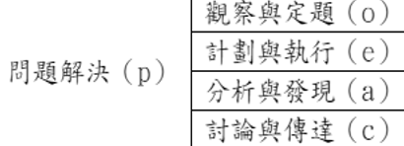
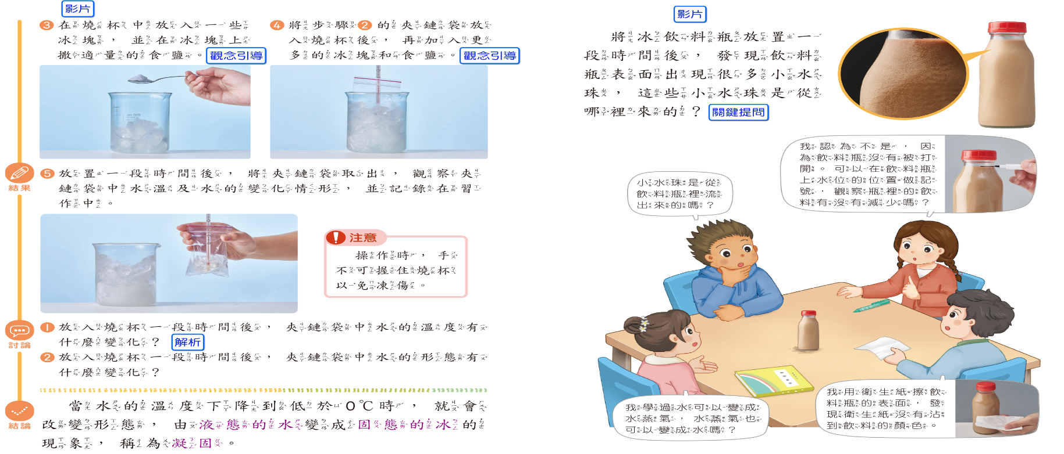

Slide 8
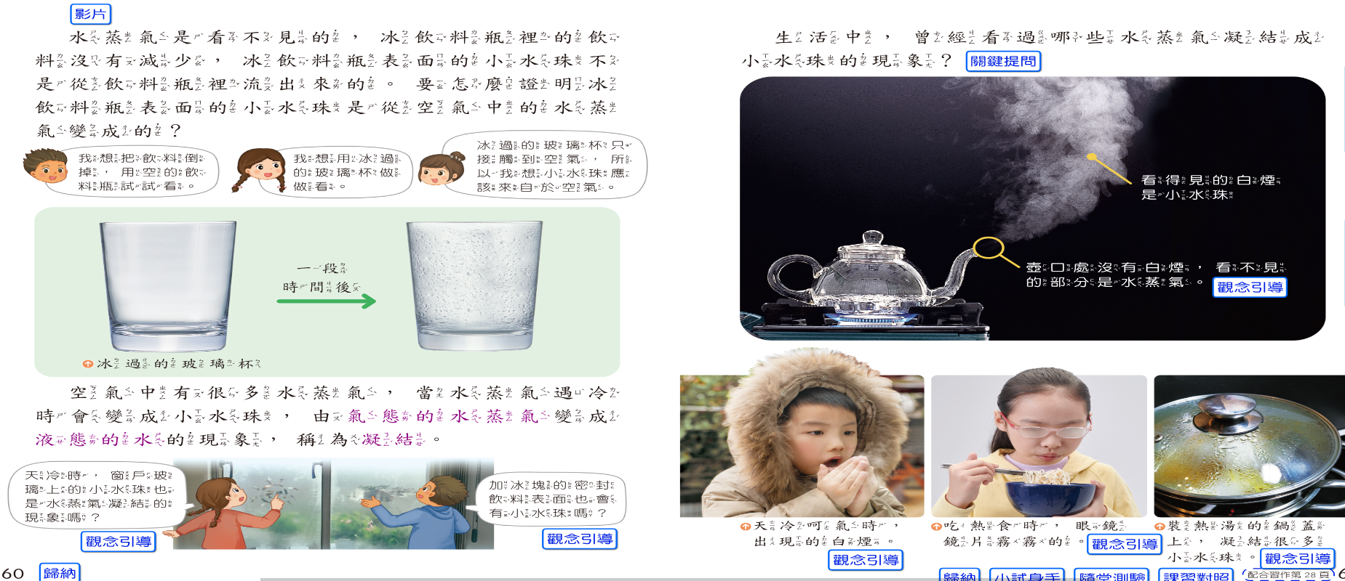
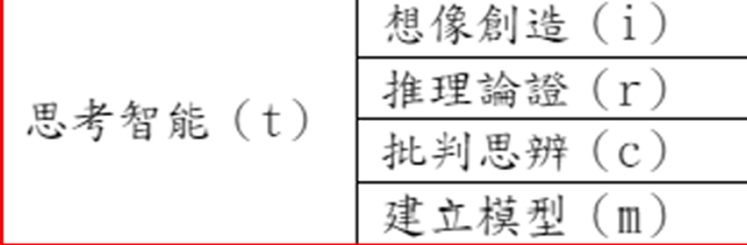

Slide 9
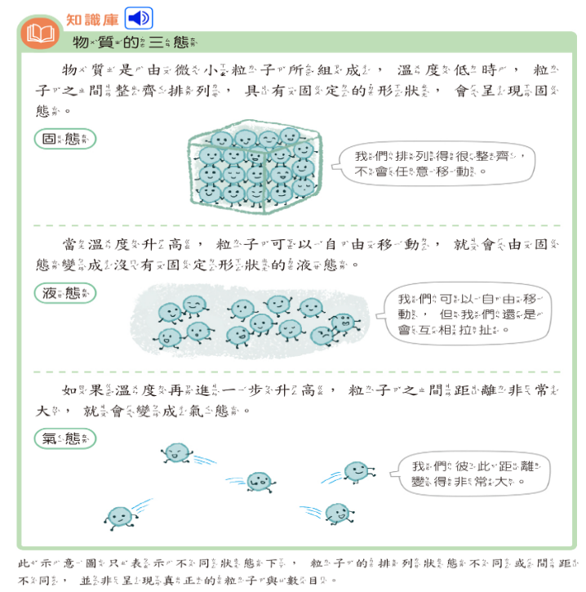
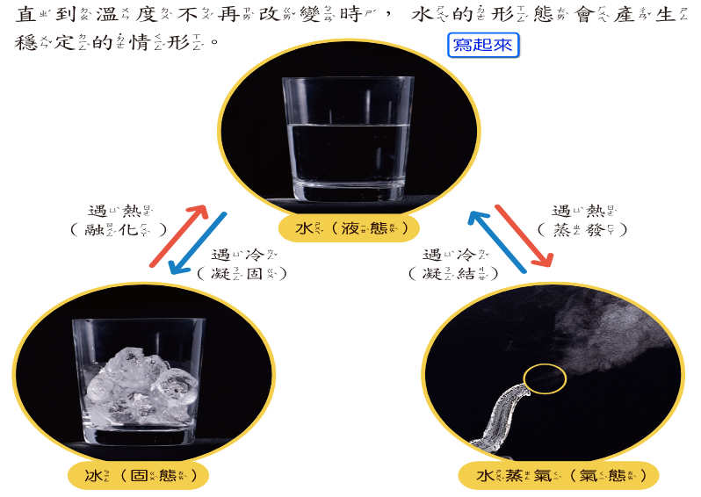
水的三態
tm( 思考智能-建立模型)

Slide 10
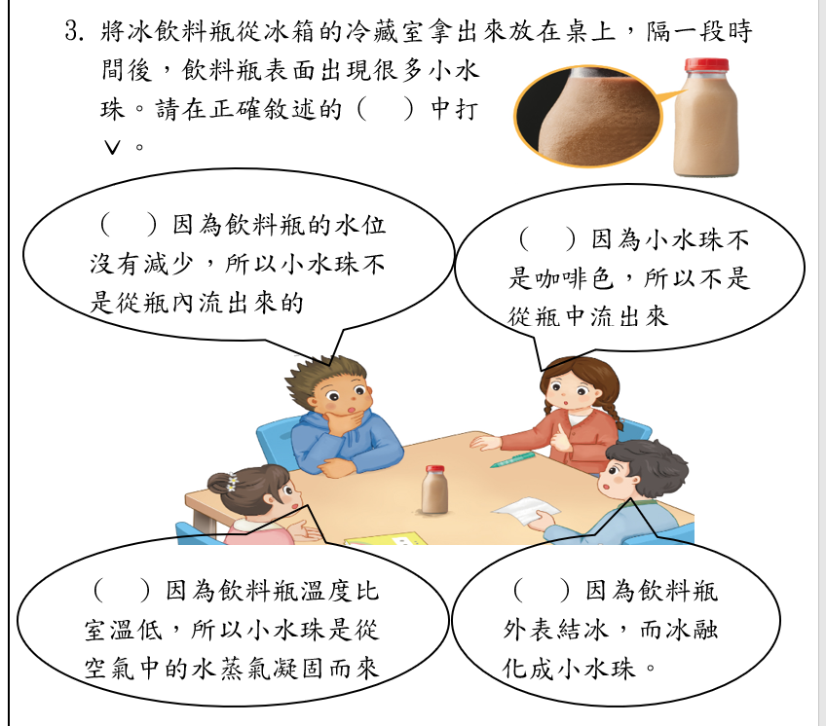
自然期中考題

Slide 11

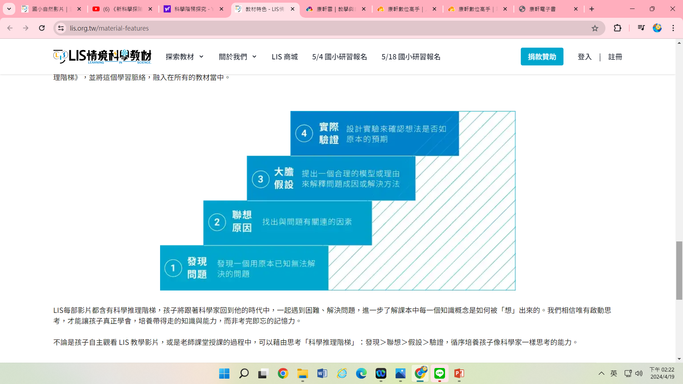

科學推理階梯-老師怎麼教
(5)結論

Slide 12
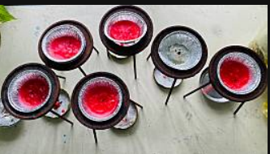
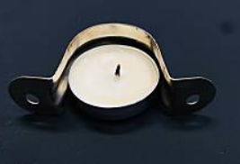
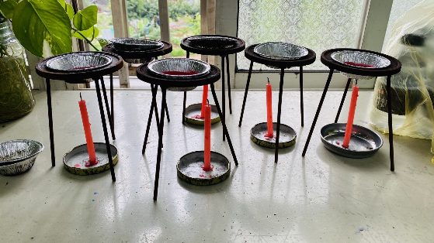
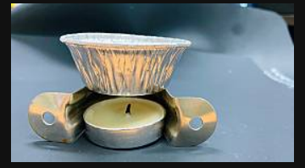
找找合適的實驗器材

Slide 13
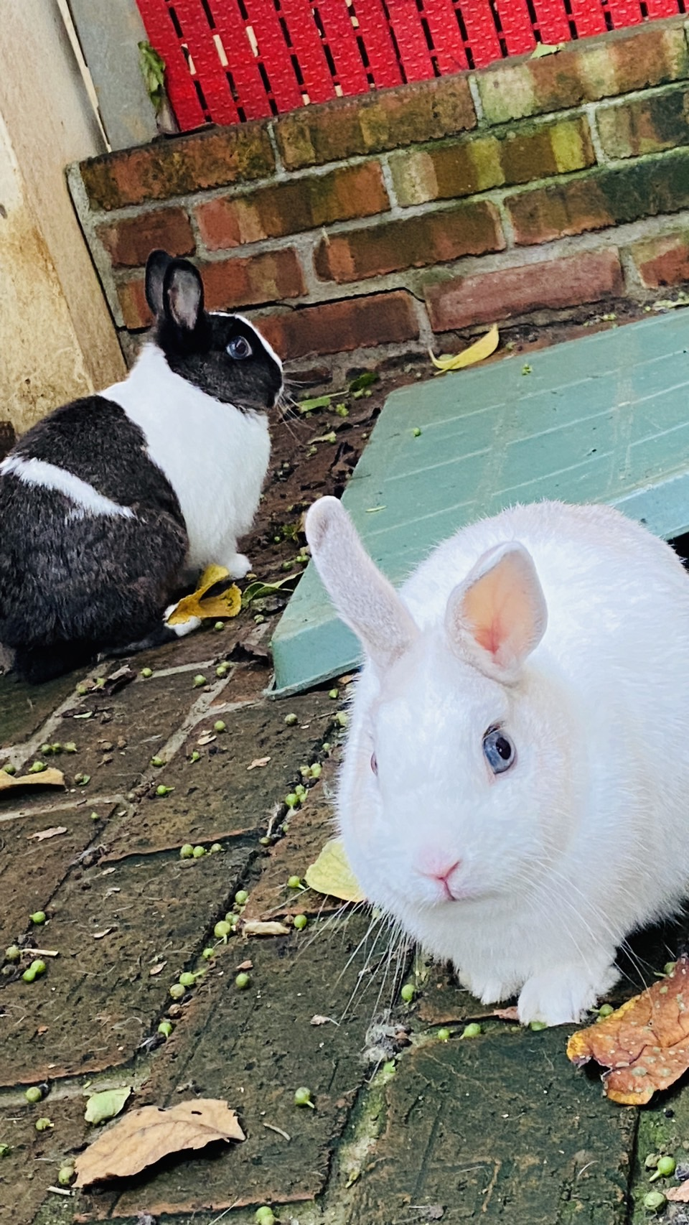
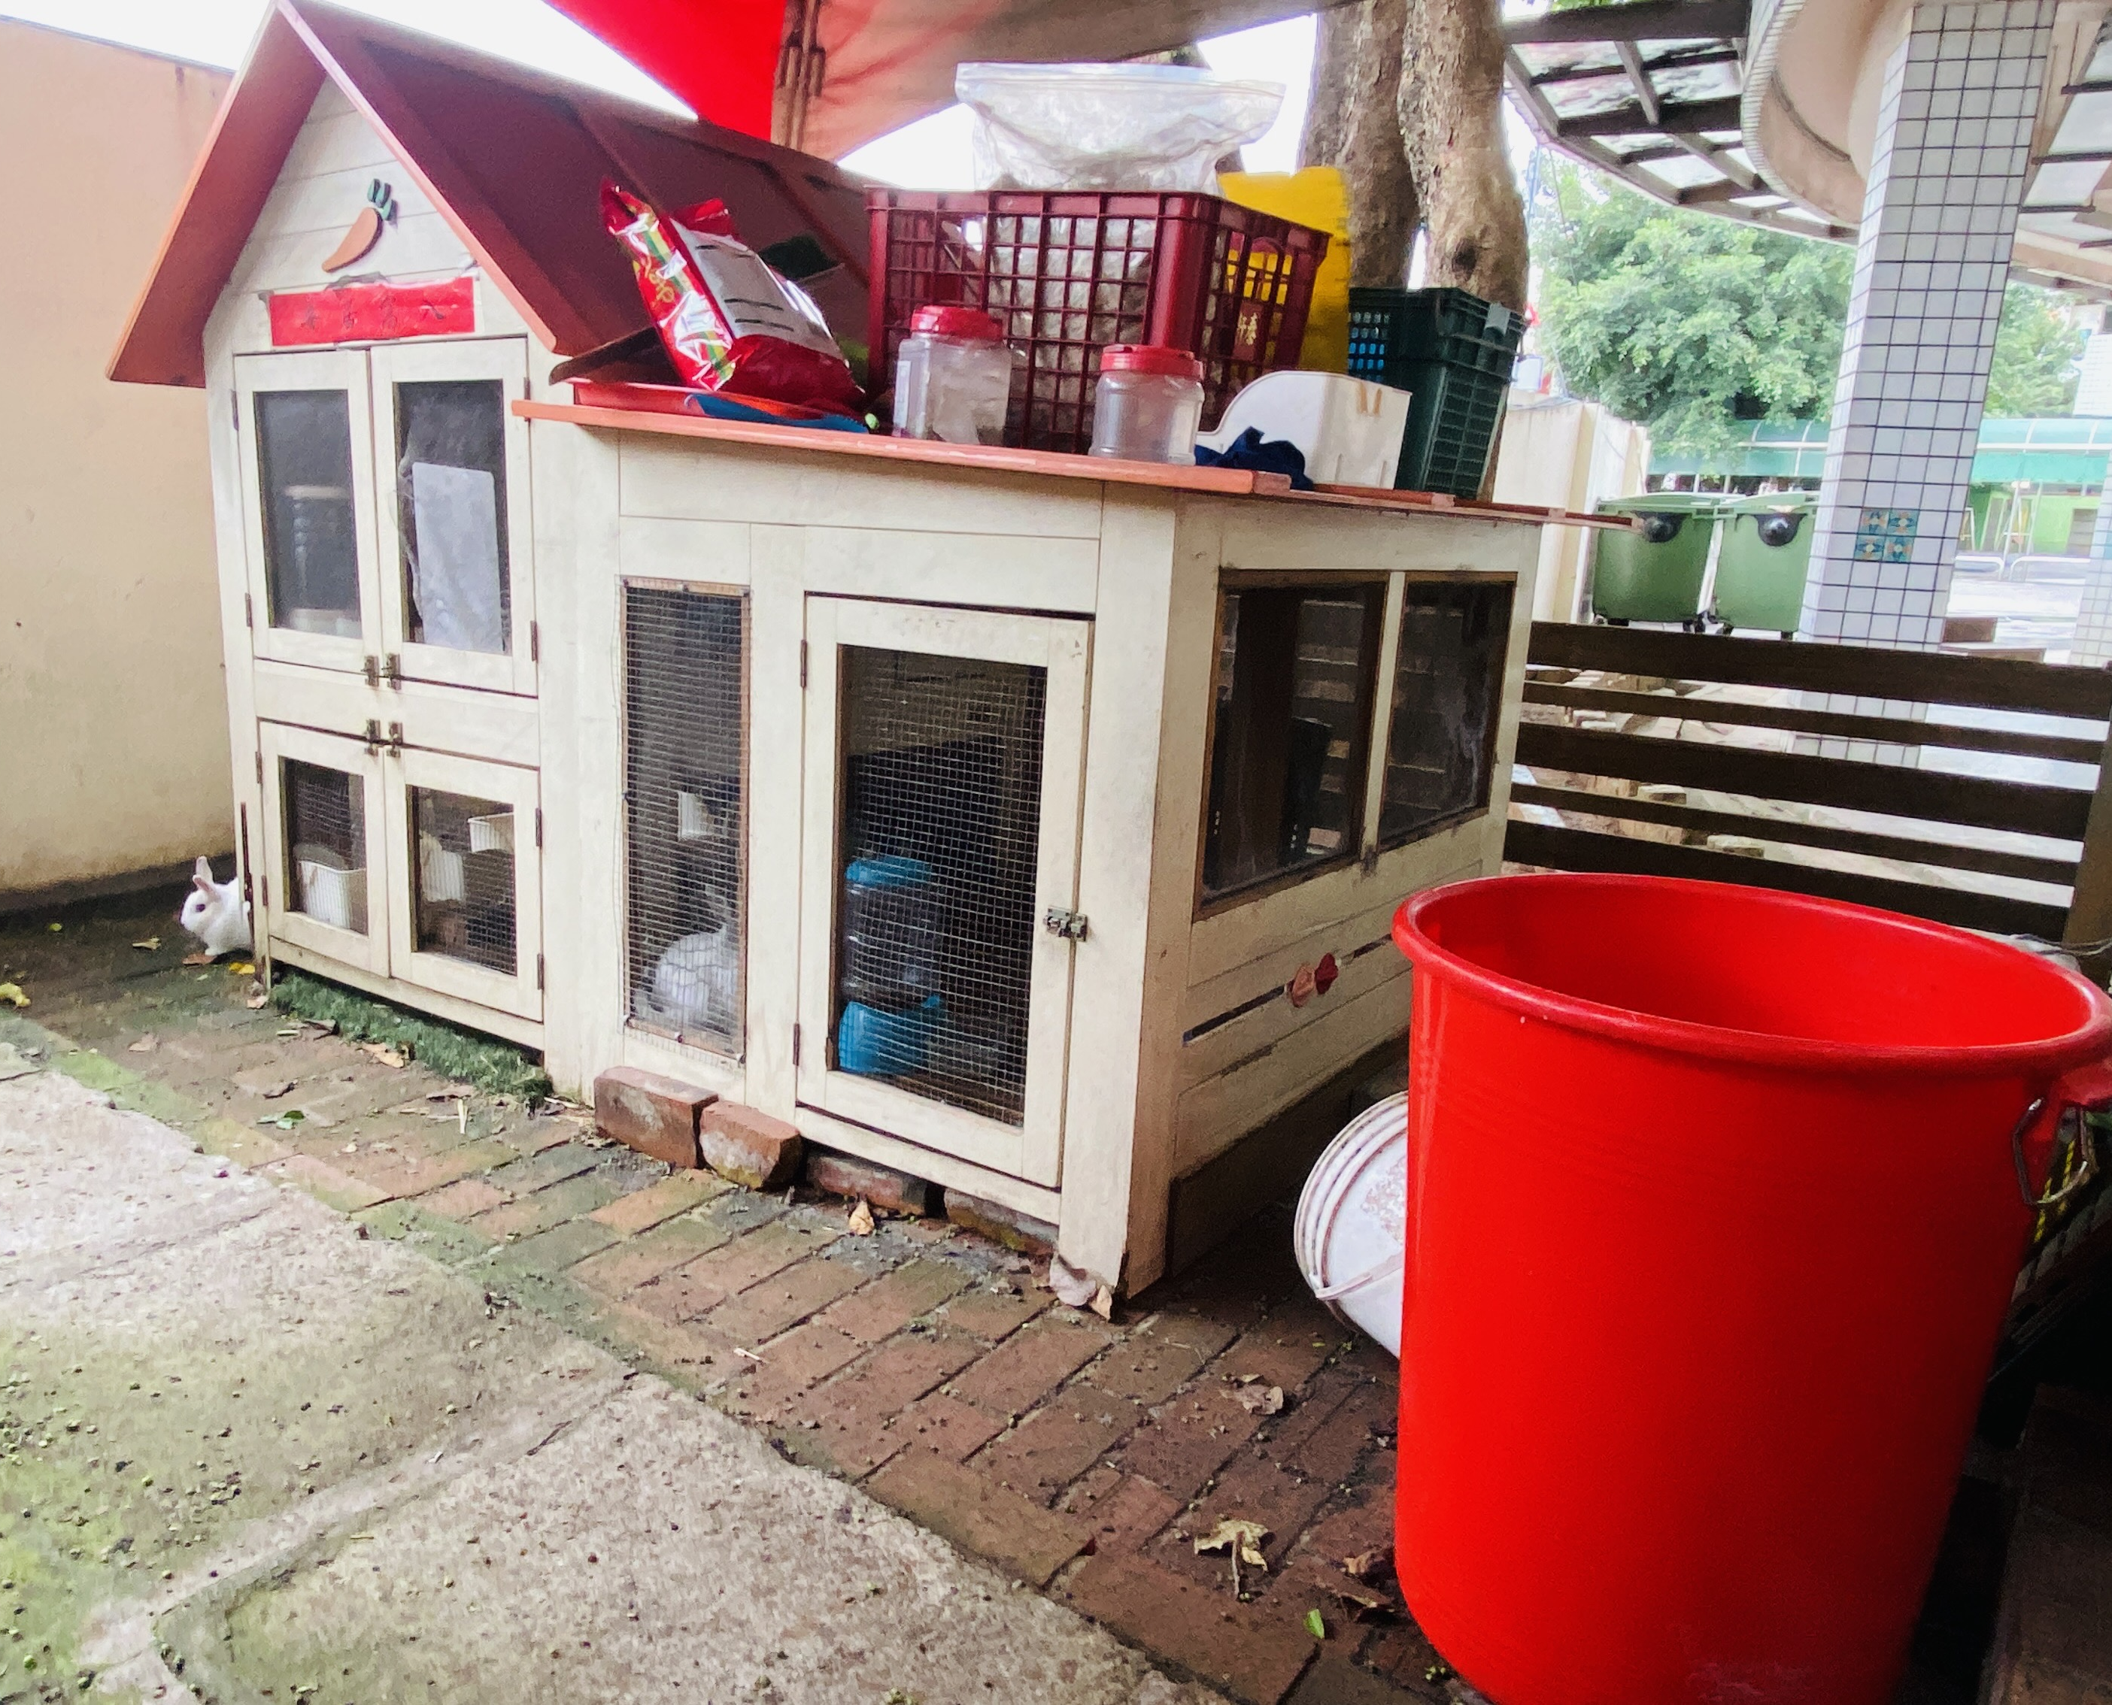
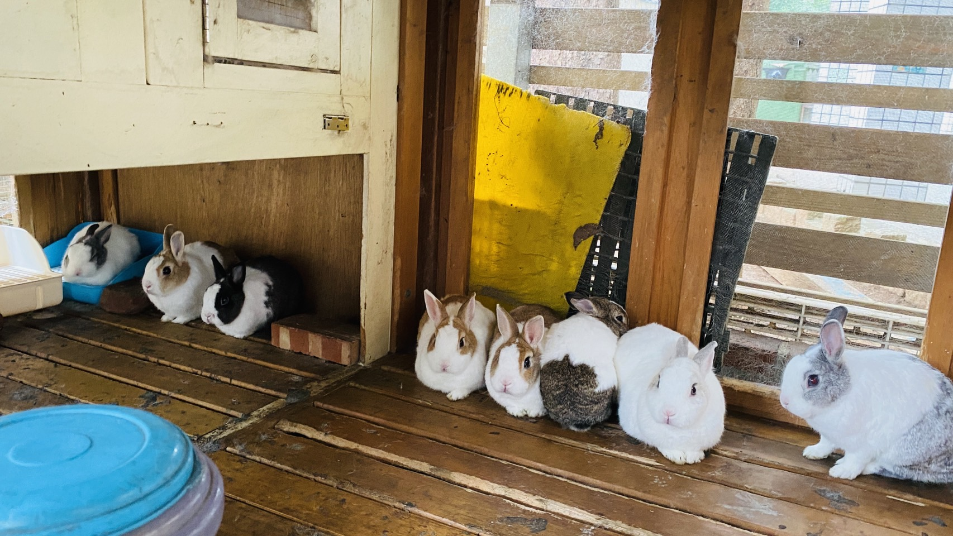
最佳教材

Slide 14
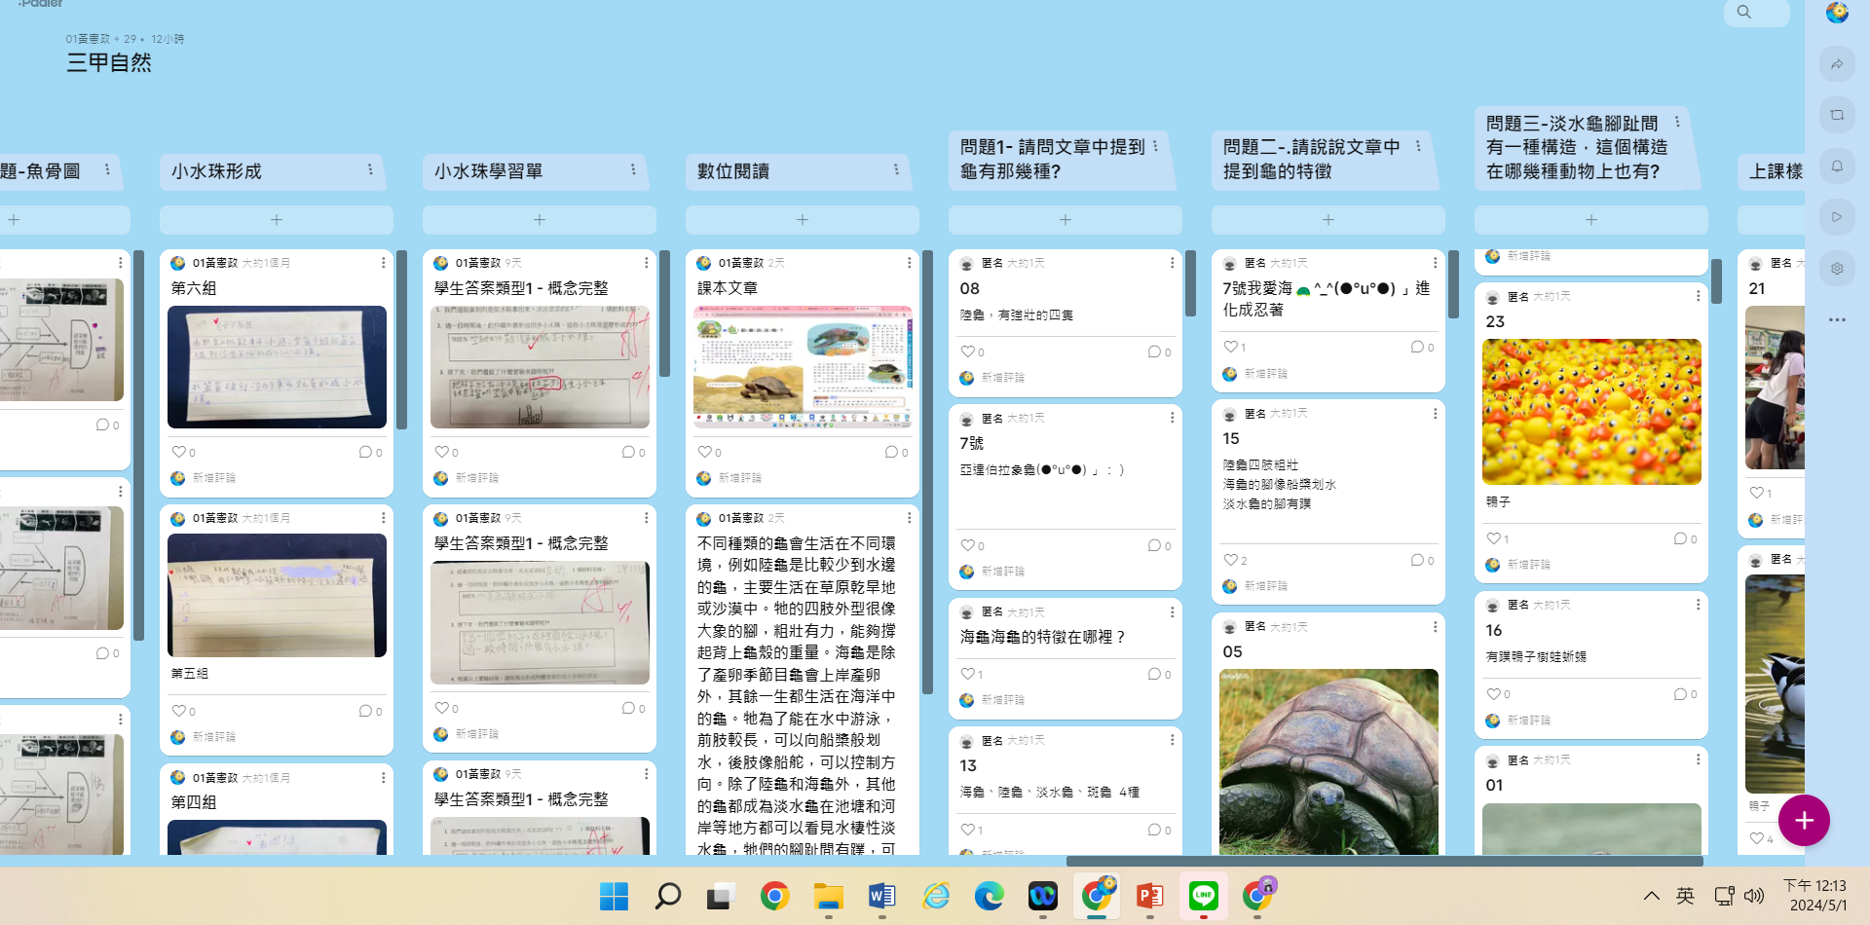
數位工具Pedlet

